Slide 1
Геотехническая лаборатория
Комплексное моделирование инженерной защиты оползневых склонов

Slide 2
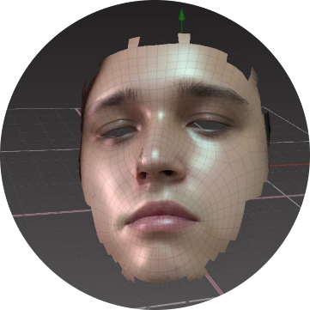
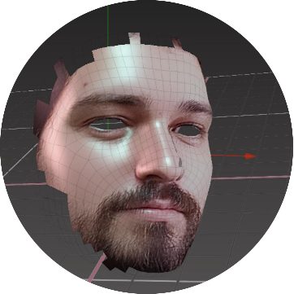
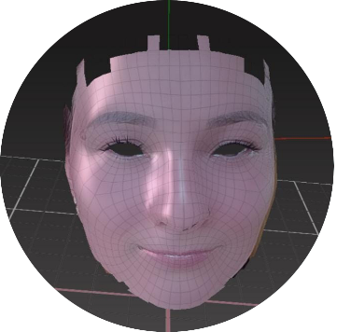
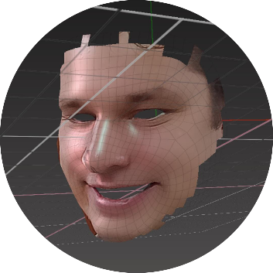
Исполнители:
Жмылев Д. А.
Главный геолог
Тишин Н. Р.
руководитель технологического отдела
Ратникова Е.В.
ведущий специалист - мерзлотовед
Чипеев С. С.
Инженер - исследователь
Озмидов О. Р.
научный руководитель

Slide 3
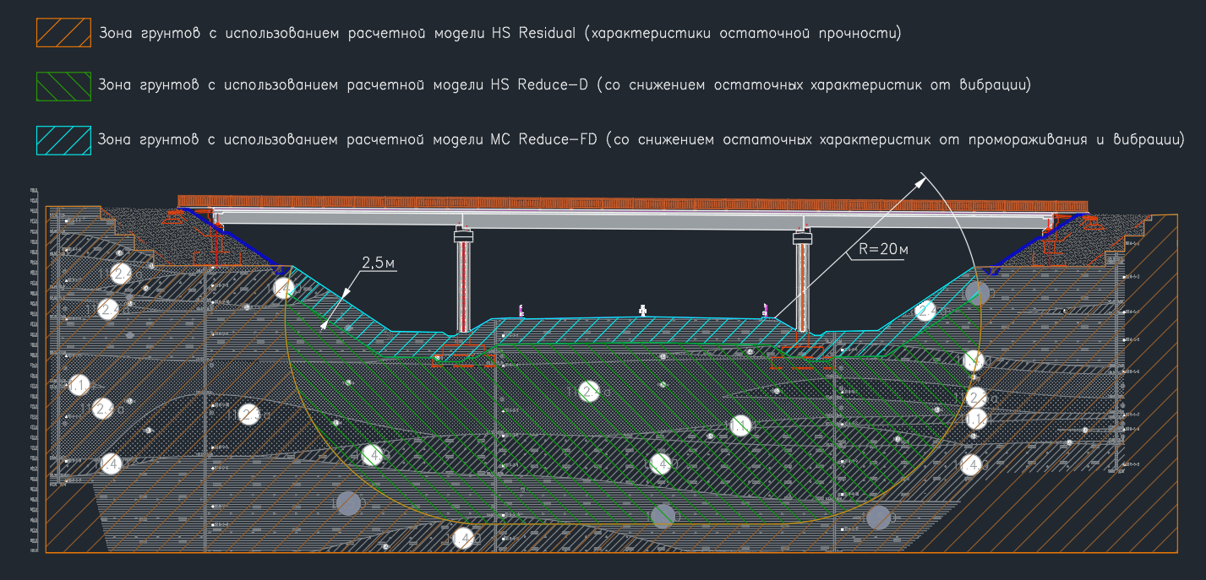
Геологический разрез и конструктив

Slide 4
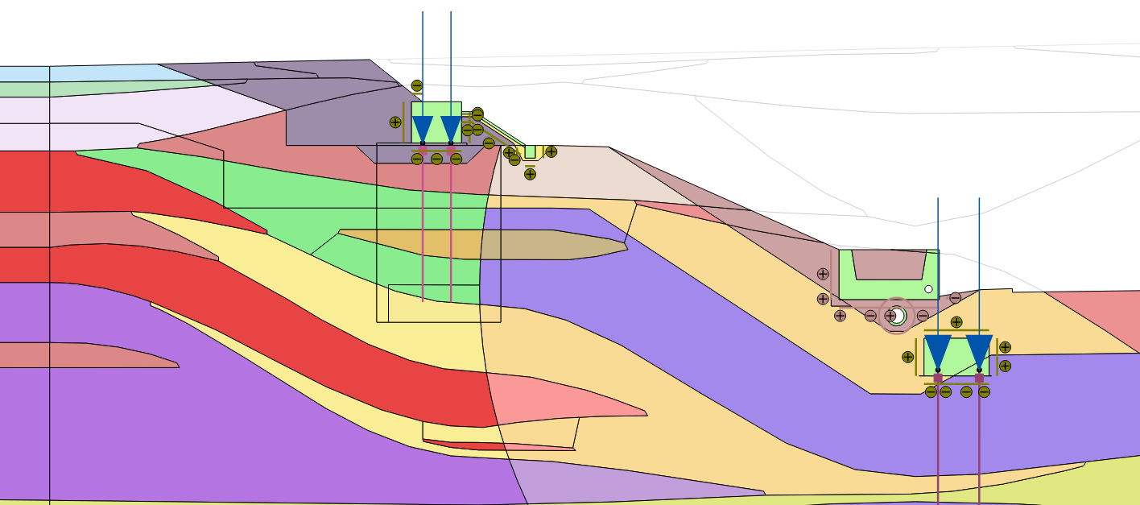
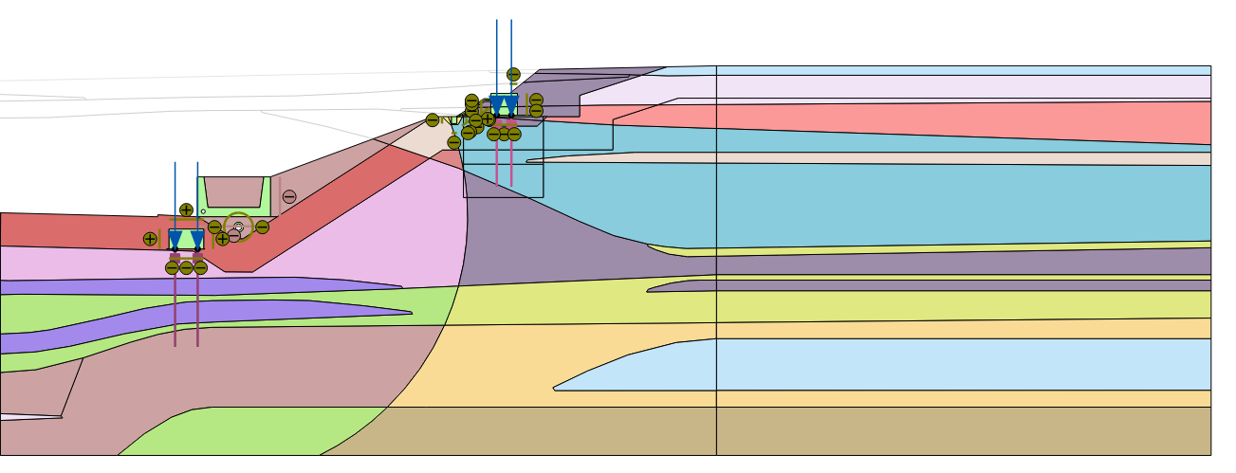
Разрез выемки
Общая схема

Slide 5
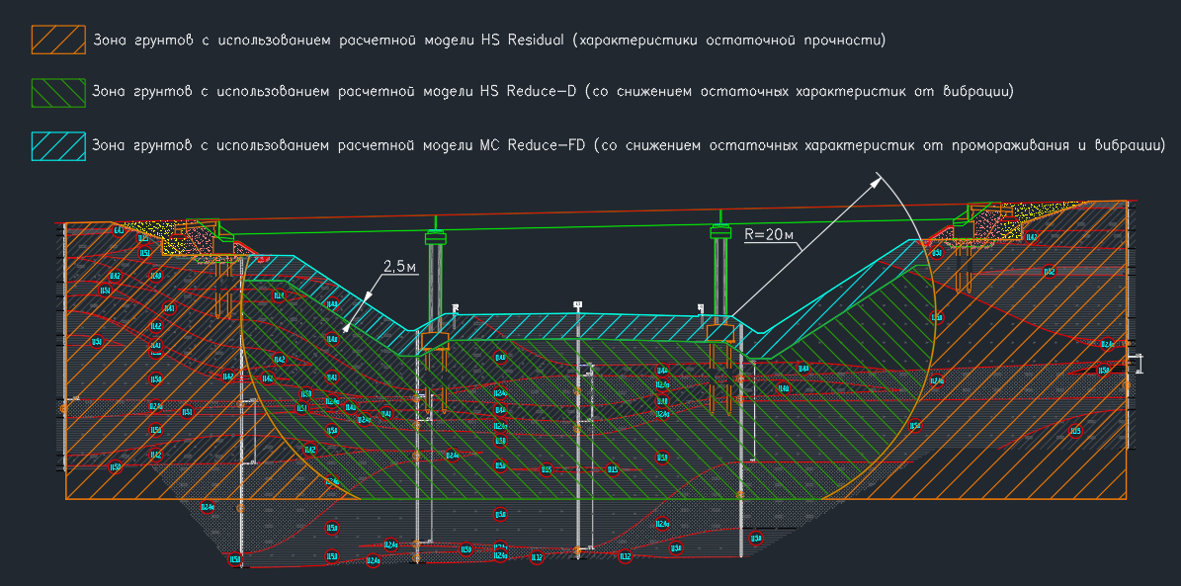
Схема применения моделей грунтов

Slide 6
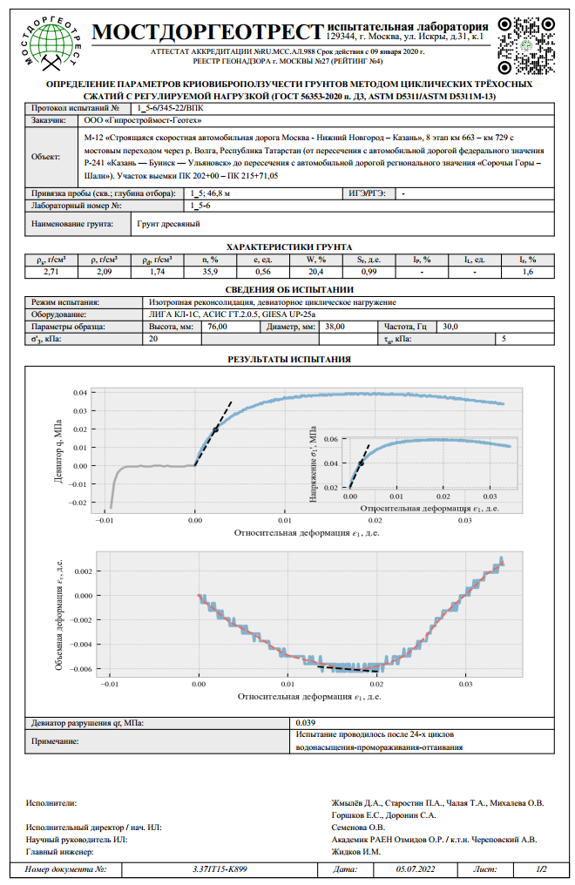
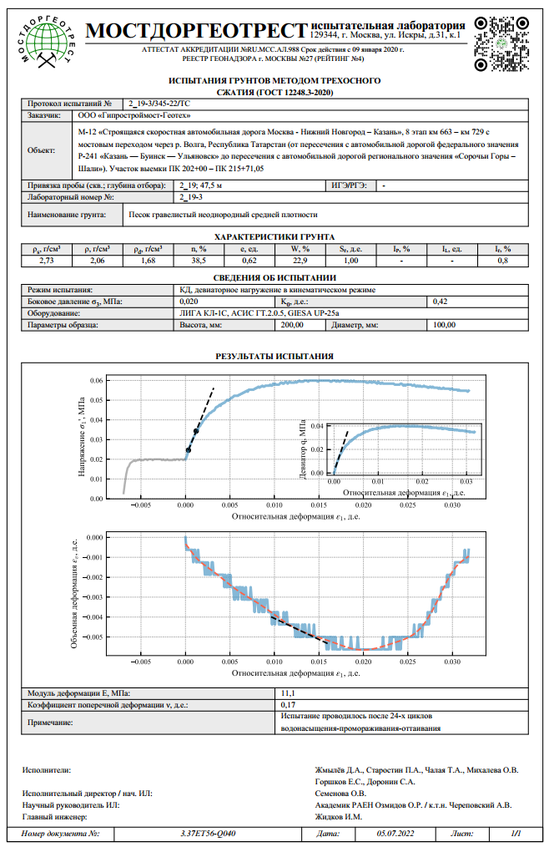
Морозное выветривание (24 цикла)

Slide 7
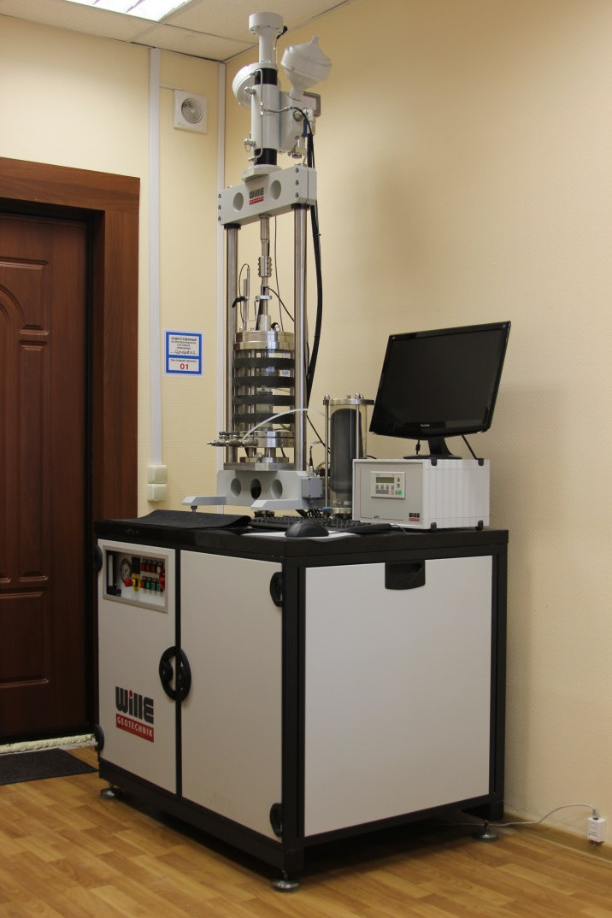
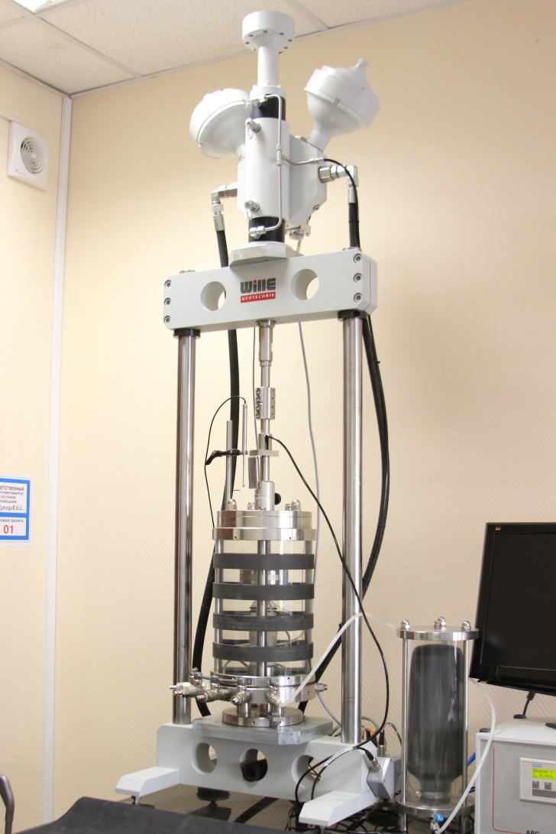
Геотехническая лаборатория
Серво-гидравлическая установка
Wille Geotechnik 13-HG/020:001

Slide 8
Виброплзучесть дисперсного грунта Частота воздействия 16 Гц

Slide 9
Коэффициент виброползучести (ГОСТ 56353-2015)

Slide 10
Компрессия при оттаивании. Виброкомпрессия (виброползучесть) при оттаивании

Slide 11
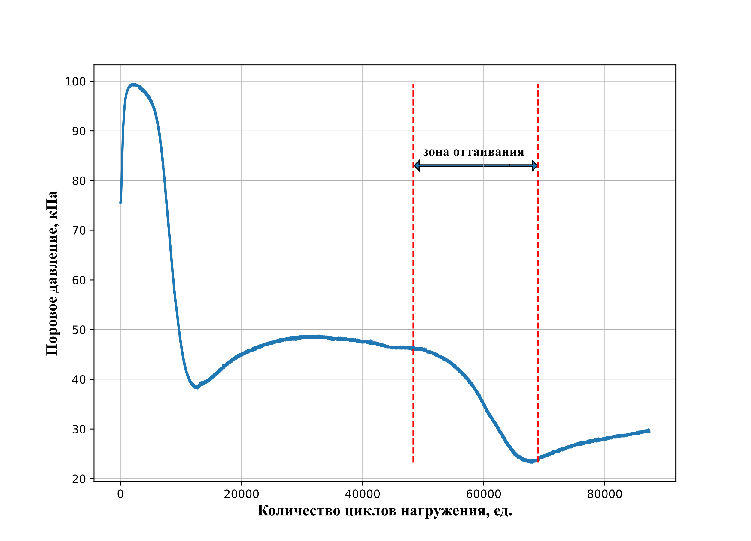
Виброползучесть при оттаивании

Slide 12
График изменения порового давления при динамическом воздействии

Slide 13
Расчетные значения физ-мех свойств по данным лабораторных исследований
№ п/п | ИГЭ | Наименование грунта | Наименование характеристик свойств грунтов |  | Расчетныезначения физ-мех свойств по данным лабораторных исследований, используемые в расчетах приα=0,95
 |  |  |  |  | Расчетная модель MC Reduce-FD (характеристики снижены с учетом промораживания и динамического воздействия)Характеристики грунтов полученны после 24-х циклов промораживания/ оттаивания с учетом коэффициента криовиброползучести и по результатам испытаний на вибропрочность. Данные получены по результатам лабораторных исследований в рамках работ по НИОКР.Для приповерхностной зоны мощностью 2,5 м | Расчетная модель HS Residual (остаточные характеристики)Характеристики грунтов полученные по результатам лабораторных исследований в рамках НИОКР. В данной модели пиковые значения заменены на остаточные, полученные по результатам испытаний трехосным сжатием.Для основного массива грунтов в естественном сложении | Расчетная модель HS Reduce-DХарактеристики грунтов полученные по результатам трехосных испытаний на вибропрочность и виброползучесть по результатам лабораторных исследований в рамкахНИОКР.Для зоны массива грунтов в радиусе 20 м от дорожного полотна (зона снижения характеристик от вибрационных воздействий)
1 | 1.4.1 | Техногенный грунт: суглинок полутвердый, тяжелый, с включением щебня до 30%, с прослояи суглинка твердого, глины | Физические свойства | Уд. вес, неводонасыщ. (γ_{unsat},кН/м³) | 19.7 | 19.3 | 19.3
 |  |  |  | Уд. вес, водонасыщ. (γ_{sat},кН/м³) | 19.8 | 19.8 | 19.8
 |  |  |  | Коэф. пористости (e, д.е.) | 0.76 | 0.76 | 0.76
 |  |  | Механические свойства | Сцепление (с, кПа) | - | 10 | 8
 |  |  |  | Недренированная прочность (Cu, кПа) | 9 | - | -
 |  |  |  | Коэф. Пуассона (nu) | 0.31 | - | -
 |  |  |  | Угол внутреннего трения (ϕ, град.) | - | 12.4 | 10.3
 |  |  |  | Модуль деформации (E₅₀, кПа) | 4300 | 15000 | 12900
2 | 6.4.0 | Суглинок твердый, тяжелый, пылеватый, слабонабухающий, слабопучинистый, минеральный, с прослоями суглина полутвердого, глины твердой | Физические свойства | Уд. вес, неводонасыщ. (γ_{unsat},кН/м³) | 20.5 | 19.9 | 19.9
 |  |  |  | Уд. вес, водонасыщ. (γ_{sat},кН/м³) | 20.6 | 20.6 | 20.6
 |  |  |  | Коэф. пористости (e, д.е.) | 0.63 | 0.63 | 0.63
 |  |  | Механические свойства | Сцепление (с, кПа) | - | 25 | 21
 |  |  |  | Недренированная прочность (Cu, кПа) | 21 | - | -
 |  |  |  | Коэф. Пуассона (nu) | 0.26 | - | -
 |  |  |  | Угол внутреннего трения (ϕ, град.) | - | 14.2 | 12.1
 |  |  |  | Модуль деформации (E₅₀, кПа) | 7000 | 20500 | 18800

Slide 14
3 | 6.4.1 | Суглинок полутвердый, тяжелый, пылеватый, ненабухающий, слабопучинистый, минеральный, с прослоями супеси | Физические свойства | Уд. вес, неводонасыщ. (γ_{unsat},кН/м³) | 20.3 | 20 | 20
 |  |  |  | Уд. вес, водонасыщ. (γ_{sat},кН/м³) | 20.4 | 20.4 | 20.4
 |  |  |  | Коэф. пористости (e, д.е.) | 0.66 | 0.66 | 0.66
 |  |  | Механические свойства | Сцепление (с, кПа) | - | 19 | 15
 |  |  |  | Недренированная прочность (Cu, кПа) | 15 | - | -
 |  |  |  | Коэф. Пуассона (nu) | 0.32 | - | -
 |  |  |  | Угол внутреннего трения (ϕ, град.) | - | 12.4 | 10.8
 |  |  |  | Модуль деформации (E₅₀, кПа) | 5400 | 16900 | 14700
4 | 6.4.2 | Суглинок тугопластичный, тяжелый, пылеватый, ненабухающий, среднепучинистый, минеральный, с прослоями глины тугопластичной | Физические свойства | Уд. вес, неводонасыщ. (γ_{unsat},кН/м³) | 19.9 | 19.6 | 19.6
 |  |  |  | Уд. вес, водонасыщ. (γ_{sat},кН/м³) | 20 | 20 | 20
 |  |  |  | Коэф. пористости (e, д.е.) | 0.73 | 0.73 | 0.73
 |  |  | Механические свойства | Сцепление (с, кПа) | - | 14 | 12
 |  |  |  | Недренированная прочность (Cu, кПа) | 12 | - | -
 |  |  |  | Коэф. Пуассона (nu) | 0.36 | - | -
 |  |  |  | Угол внутреннего трения (ϕ, град.) | - | 11.3 | 9.6
 |  |  |  | Модуль деформации (E₅₀, кПа) | 4100 | 13000 | 12300
5 | 6.4.3 | Суглинок мягкопластичный, тяжелый, пылеватый, сильнопучинистый, ненабухающий, минеральный, с прослоями суглинка текучепластичного | Физические свойства | Уд. вес, неводонасыщ. (γ_{unsat},кН/м³) | 19.6 | 19.4 | 19.4
 |  |  |  | Уд. вес, водонасыщ. (γ_{sat},кН/м³) | 19.7 | 19.7 | 19.7
 |  |  |  | Коэф. пористости (e, д.е.) | 0.78 | 0.78 | 0.78
 |  |  | Механические свойства | Сцепление (с, кПа) | - | 9 | 7
 |  |  |  | Недренированная прочность (Cu, кПа) | 7 | - | -
 |  |  |  | Коэф. Пуассона (nu) | 0.36 | - | -
 |  |  |  | Угол внутреннего трения (ϕ, град.) | - | 8.5 | 7.5
 |  |  |  | Модуль деформации (E₅₀, кПа) | 2400 | 7400 | 7100
6 | 6.5.0 | Глина твердая, легкая, пылеватая, слабонабухающая, слабопучинистая, с примесью органического вещества | Физические свойства | Уд. вес, неводонасыщ. (γ_{unsat},кН/м³) | 20 | 19.7 | 19.7
 |  |  |  | Уд. вес, водонасыщ. (γ_{sat},кН/м³) | 20.1 | 20.1 | 20.1
 |  |  |  | Коэф. пористости (e, д.е.) | 0.72 | 0.72 | 0.72
 |  |  | Механические свойства | Сцепление (с, кПа) | - | 27 | 22
 |  |  |  | Недренированная прочность (Cu, кПа) | 30 | - | -
 |  |  |  | Коэф. Пуассона (nu) | 0.23 | - | -
 |  |  |  | Угол внутреннего трения (ϕ, град.) | - | 12.3 | 10.8
 |  |  |  | Модуль деформации (E₅₀, кПа) | 7200 | 18900 | 18200
7 | 11.1.4 | Суглинок мягкопластичный, щебенистый, тяжелый, песчанистый, ненабухающий, среднепучинистый, с примесью органического вещества, с прослоями суглинка тугопластичного и текучепластичного | Физические свойства | Уд. вес, неводонасыщ. (γ_{unsat},кН/м³) | 19.9 | 19.9 | 19.9
 |  |  |  | Уд. вес, водонасыщ. (γ_{sat},кН/м³) | 20 | 20 | 20
 |  |  |  | Коэф. пористости (e, д.е.) | 0.8 | 0.8 | 0.8
 |  |  | Механические свойства | Сцепление (с, кПа) | - | 15 | 12
 |  |  |  | Недренированная прочность (Cu, кПа) | 13 | - | -
 |  |  |  | Коэф. Пуассона (nu) | 0.37 | - | -
 |  |  |  | Угол внутреннего трения (ϕ, град.) | - | 10.5 | 9.2
 |  |  |  | Модуль деформации (E₅₀, кПа) | 4500 | 21800 | 21800

Slide 15
8 | 11.1.5 | Суглинок полутвердый, щебенистый, тяжелый, песчанистый, слабопучинистый, ненабухающий, с частыми прослоями известковой муки, с прослоями суглинка твердого, глины, минеральный | Физические свойства | Уд. вес, неводонасыщ. (γ_{unsat},кН/м³) | 20.8 | 20.7 | 20.7
 |  |  |  | Уд. вес, водонасыщ. (γ_{sat},кН/м³) | 20.9 | 20.9 | 20.9
 |  |  |  | Коэф. пористости (e, д.е.) | 0.6 | 0.6 | 0.6
 |  |  | Механические свойства | Сцепление (с, кПа) | - | 26 | 20
 |  |  |  | Недренированная прочность (Cu, кПа) | 19 | - | -
 |  |  |  | Коэф. Пуассона (nu) | 0.3 | - | -
 |  |  |  | Угол внутреннего трения (ϕ, град.) | - | 13.2 | 10.5
 |  |  |  | Модуль деформации (E₅₀, кПа) | 6900 | 26400 | 24100
9 | 11.2.3а | Песок мелкий, неоднородный, плотный, непучинистый, средней степени водонасыщения и насыщенный водой, минеральный, с прослоями песка средней крупности | Физические свойства | Уд. вес, неводонасыщ. (γ_{unsat},кН/м³) | 21 | 19.8 | 19.8
 |  |  |  | Уд. вес, водонасыщ. (γ_{sat},кН/м³) | 21.1 | 21.4 | 21.4
 |  |  |  | Коэф. пористости (e, д.е.) | 0.52 | 0.48 | 0.48
 |  |  | Механические свойства | Сцепление (с, кПа) | - | 2 | 2
 |  |  |  | Недренированная прочность (Cu, кПа) | 27 | - | -
 |  |  |  | Коэф. Пуассона (nu) | 0.28 | - | -
 |  |  |  | Угол внутреннего трения (ϕ, град.) | - | 16.3 | 12.1
 |  |  |  | Модуль деформации (E₅₀, кПа) | 7700 | 44200 | 41900
10 | 11.2.3б | Песок мелкий, неоднородный, средней плотности, непучинистый, средней степени водонасыщения и насыщенный водой, минеральный, с прослоями песка средней крупности | Физические свойства | Уд. вес, неводонасыщ. (γ_{unsat},кН/м³) | 18.9 | 18.9 | 18.9
 |  |  |  | Уд. вес, водонасыщ. (γ_{sat},кН/м³) | 19.9 | 19.9 | 19.9
 |  |  |  | Коэф. пористости (e, д.е.) | 0.68 | 0.68 | 0.68
 |  |  | Механические свойства | Сцепление (с, кПа) | - | 2 | 1
 |  |  |  | Недренированная прочность (Cu, кПа) | 14 | - | -
 |  |  |  | Коэф. Пуассона (nu) | 0.34 | - | -
 |  |  |  | Угол внутреннего трения (ϕ, град.) | - | 16 | 12.5
 |  |  |  | Модуль деформации (E₅₀, кПа) | 10000 | 21800 | 18800
11 | 11.2.4а | Песок мелкий, неоднородный, средней плотности, непучинистый, средней степени водонасыщения и насыщенный водой, минеральный, с прослоями песка средней крупности | Физические свойства | Уд. вес, неводонасыщ. (γ_{unsat},кН/м³) | 20.5 | 20.4 | 20.4
 |  |  |  | Уд. вес, водонасыщ. (γ_{sat},кН/м³) | 20.6 | 20.6 | 20.6
 |  |  |  | Коэф. пористости (e, д.е.) | 0.63 | 0.58 | 0.58
 |  |  | Механические свойства | Сцепление (с, кПа) | - | 4 | 4
 |  |  |  | Недренированная прочность (Cu, кПа) | 17 | - | -
 |  |  |  | Коэф. Пуассона (nu) | 0.3 | - | -
 |  |  |  | Угол внутреннего трения (ϕ, град.) | - | 17 | 13.6
 |  |  |  | Модуль деформации (E₅₀, кПа) | 8500 | 16800 | 16500
12 | 11.2.4б | Песок пылеватый, однородный, средней плотности, непучинистый, средней степени водонасыщения и водонасыщенный, минеральный | Физические свойства | Уд. вес, неводонасыщ. (γ_{unsat},кН/м³) | 20 | 18.6 | 18.6
 |  |  |  | Уд. вес, водонасыщ. (γ_{sat},кН/м³) | 20.1 | 20.2 | 20.2
 |  |  |  | Коэф. пористости (e, д.е.) | 0.67 | 0.64 | 0.64
 |  |  | Механические свойства | Сцепление (с, кПа) | - | 2 | 2
 |  |  |  | Недренированная прочность (Cu, кПа) | 17 | - | -
 |  |  |  | Коэф. Пуассона (nu) | 0.32 | - | -
 |  |  |  | Угол внутреннего трения (ϕ, град.) | - | 16.9 | 12.3
 |  |  |  | Модуль деформации (E₅₀, кПа) | 2300 | 19400 | 16300

Slide 16
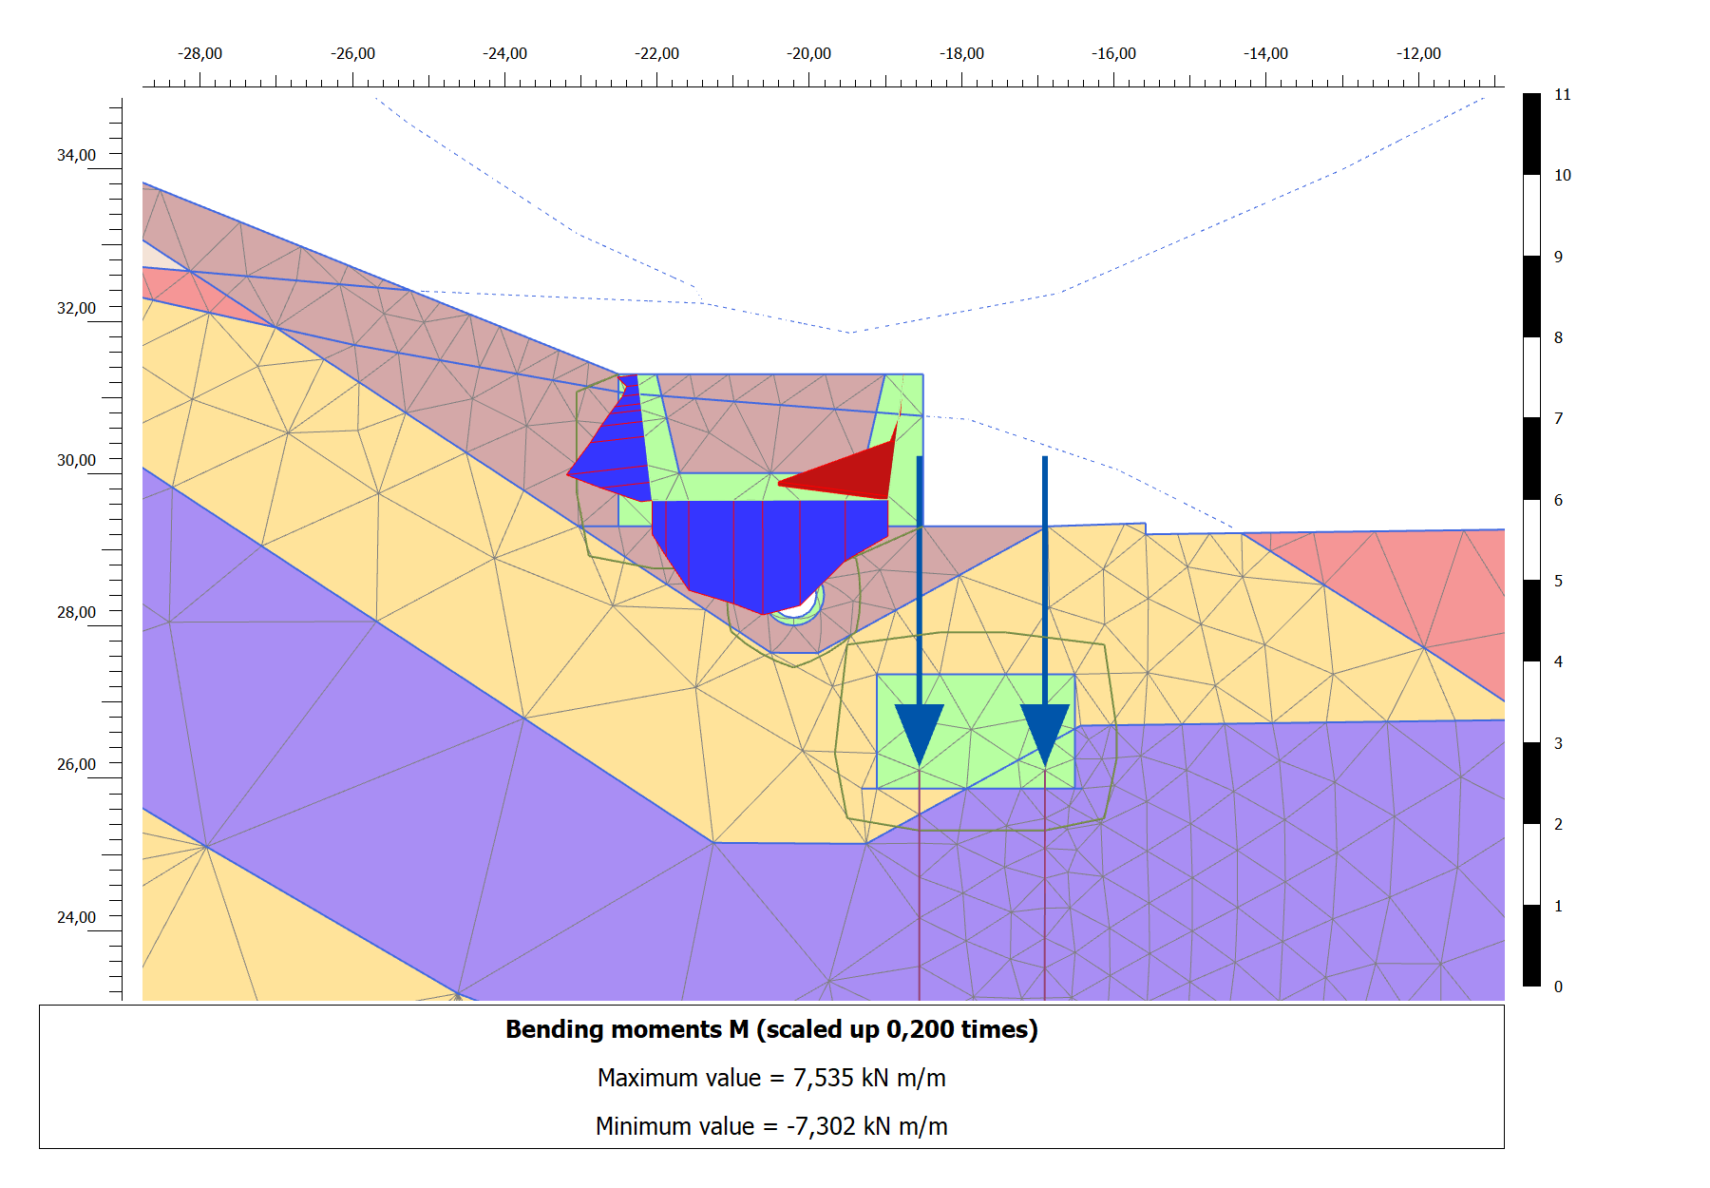
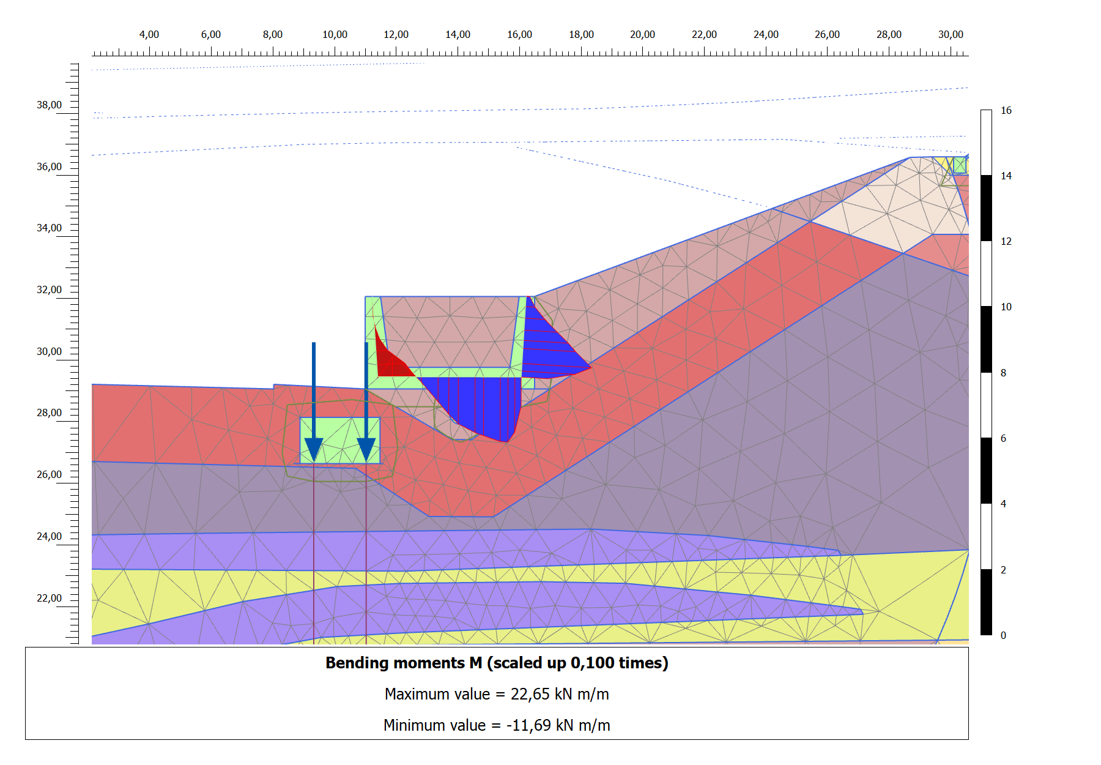
ПК 007. П-образная стенка
Изгибающие моменты

Slide 17
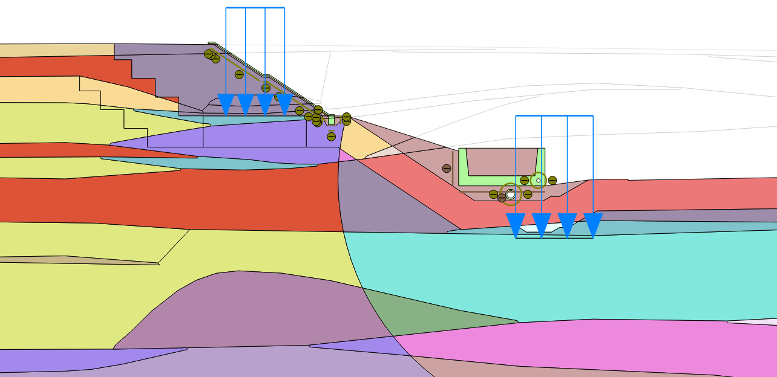
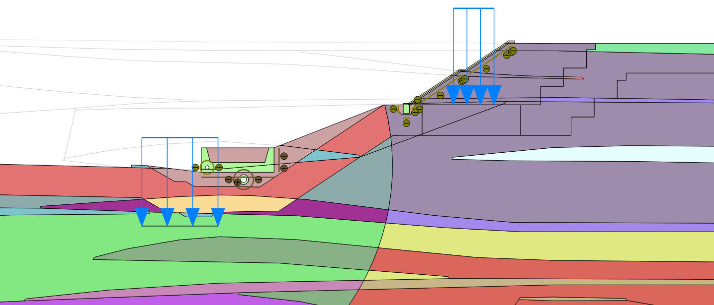
ПК 008. П-образная стенка с кюветом
Коэффициент запаса общей устойчивости 1,34 и 1,39

Slide 18
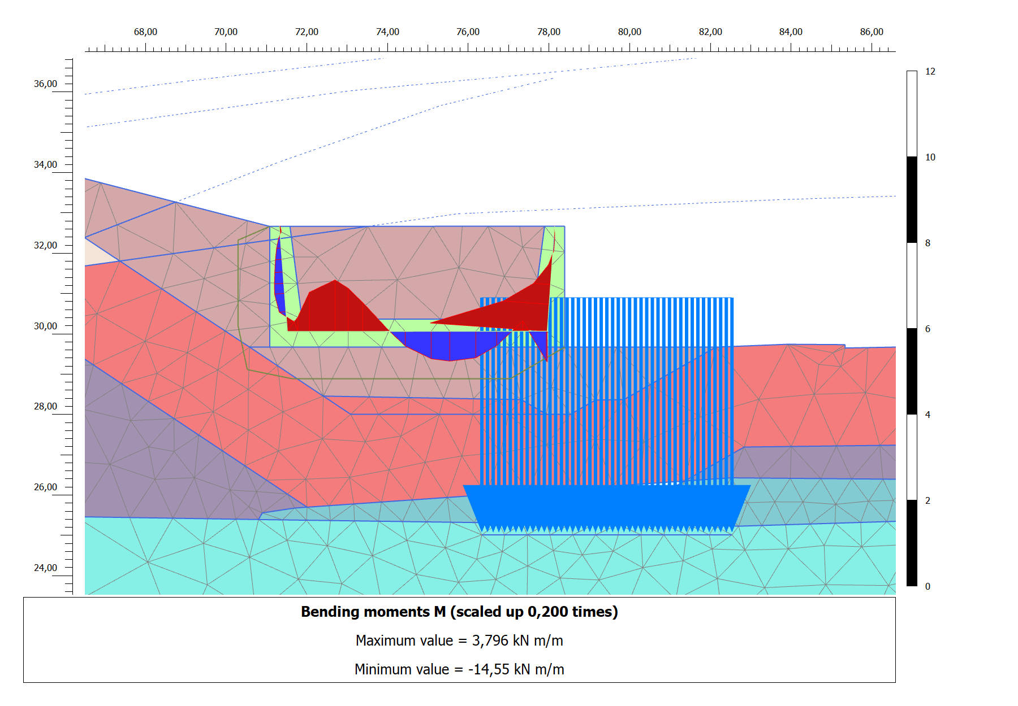
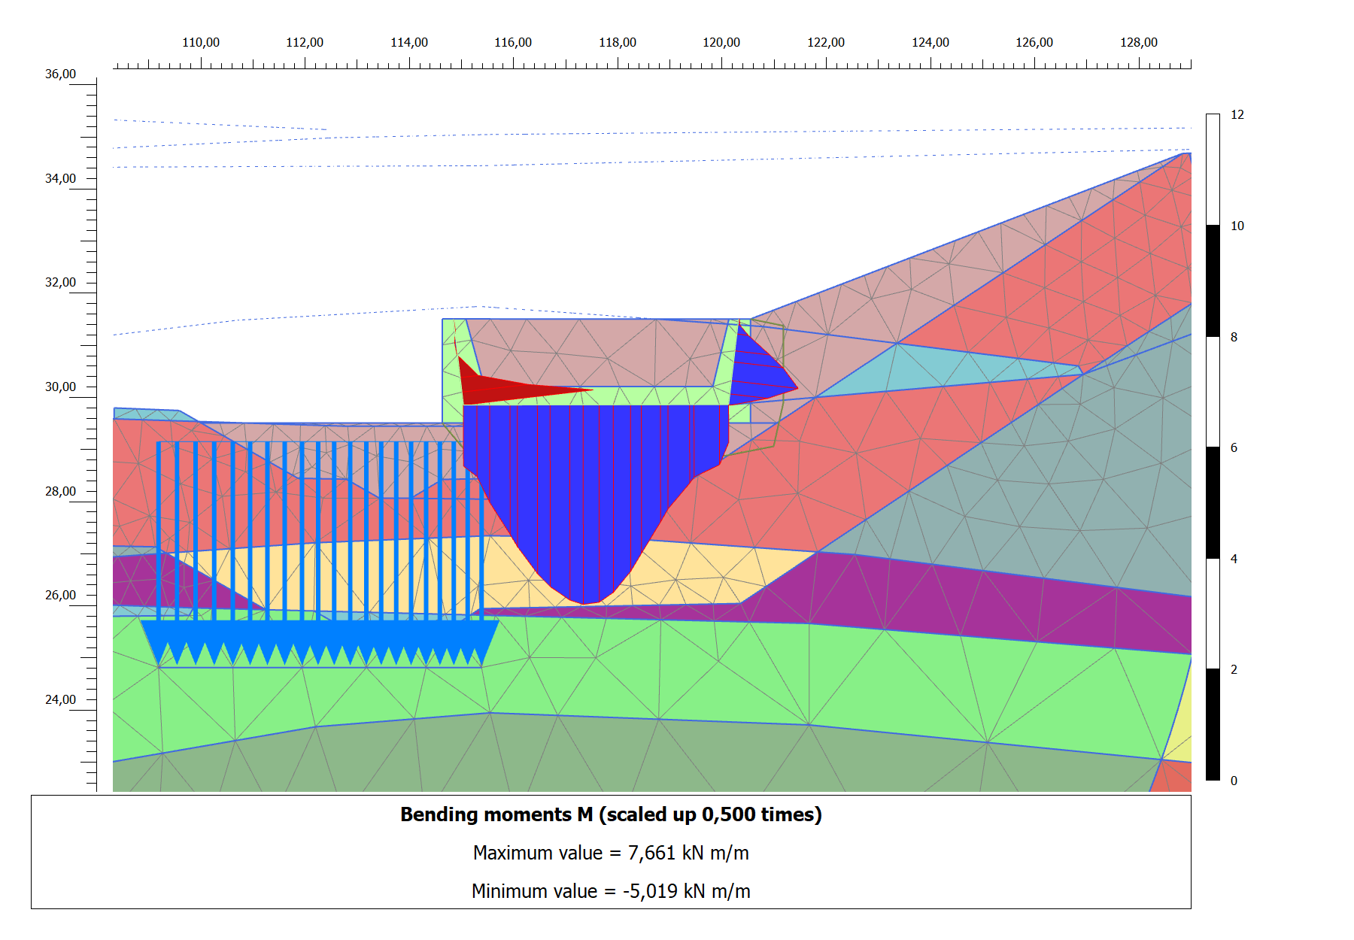
ПК 008. П-образной стенкой без цементации
Изгибающие моменты

Slide 19
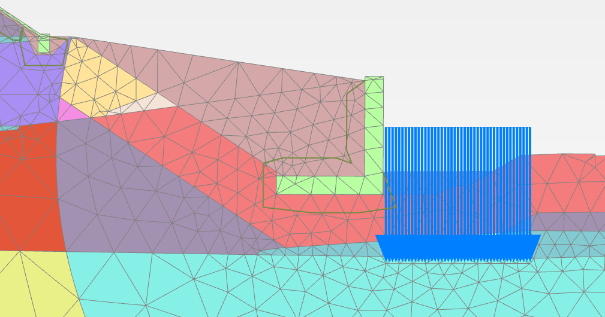
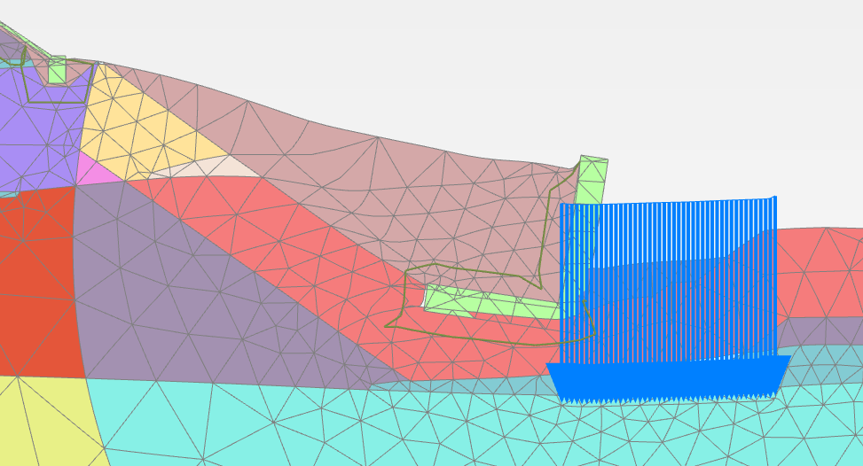
ПК 008. Г-образная стенка
Общий вид
Коэффициент запаса общей устойчивости 1,29

Slide 20
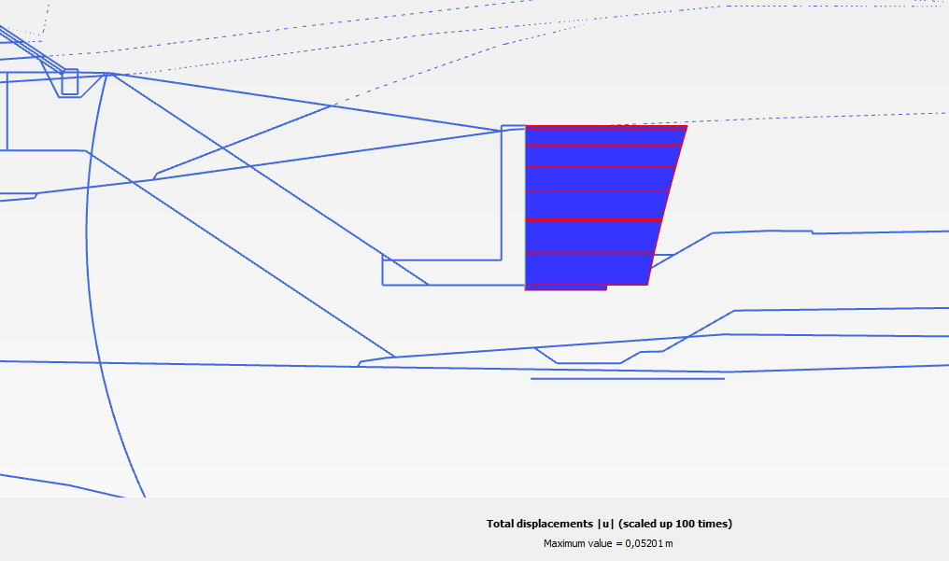
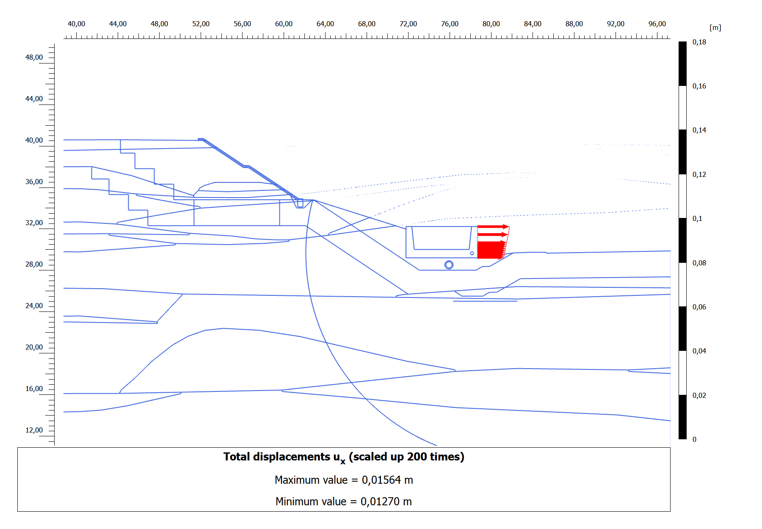
ПК 008. Сравнение горизонтальных перемещений Г- и П- образной стенок

Slide 21
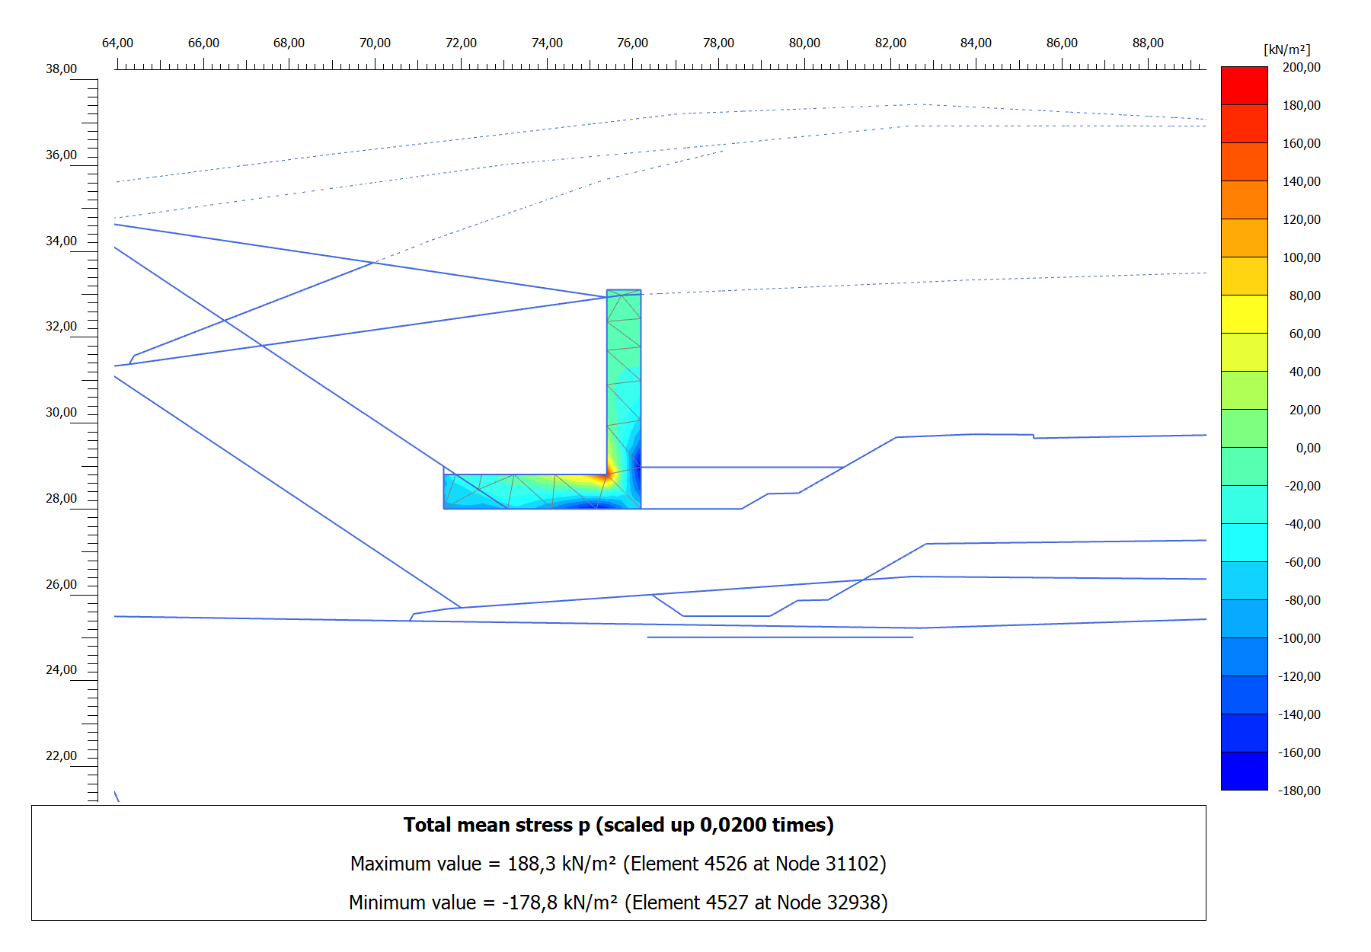
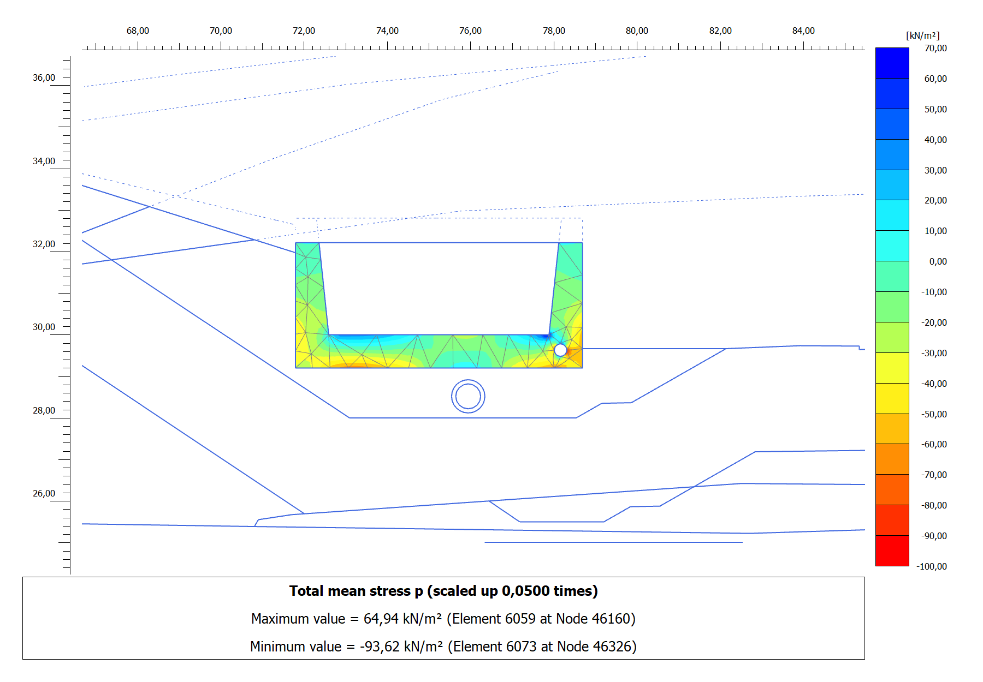
ПК 008. Сравнение напряжений в Г- и П- образной стенках

Slide 22
Сводные результаты
 | П-образная стенка без цементации c расчетныи параметрами грунтов (новая геометрия) без учета обводнения
Путепровод на ПК 007. Левая сторона | 1,384 (стенка 2х4 м)
Путепровод на ПК 007. Правая сторона | 1,355 (стенка 3х5,5 м)
Путепровод на ПК 008. Левая сторона | 1,347 (стенка 3х7,5 м)
Путепровод на ПК 008. Правая сторона | 1,399 (стенка 2х6 м)

Slide 23
ПК 008. Сравнение горизонтальных перемещений Г- и
П- образной стенок
СП 381.1325800.2018. Сооружения подпорные. Правила проектирования

Slide 24
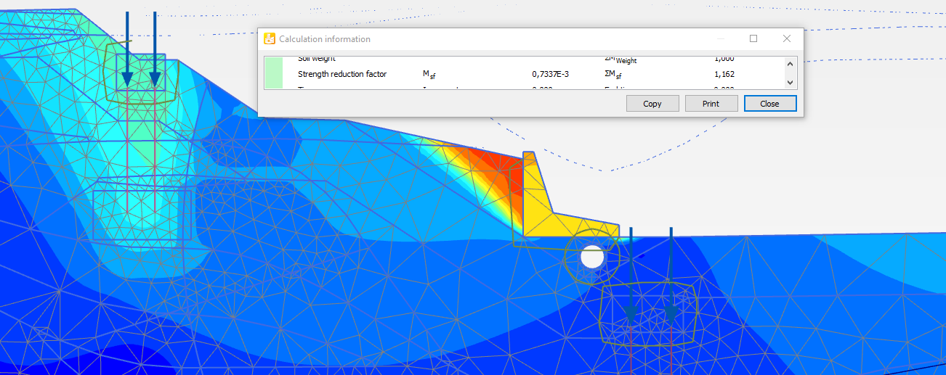
ПК 007. Левая сторона
Г-образная стенка без анкера
ПК 007. Левая сторона без анкера. Изополя наиболее вероятного сценария потери устойчивости откоса. Коэффициент запаса общей устойчивости 1,16.

Slide 25
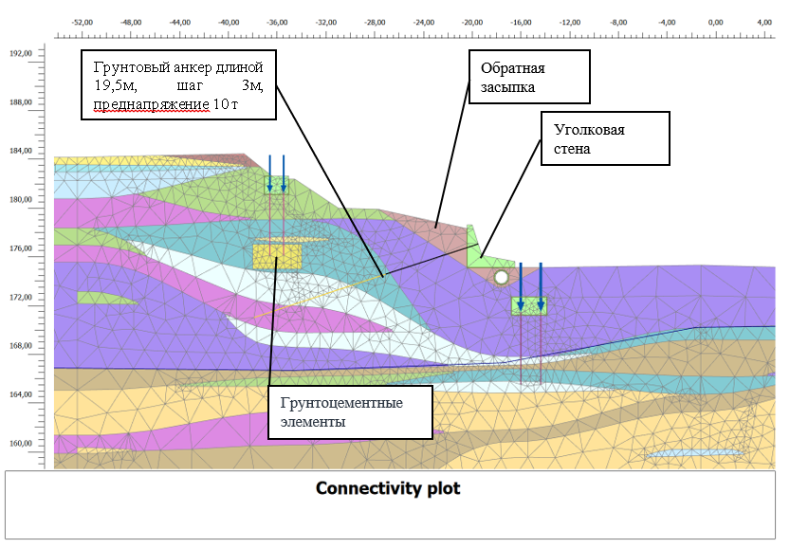
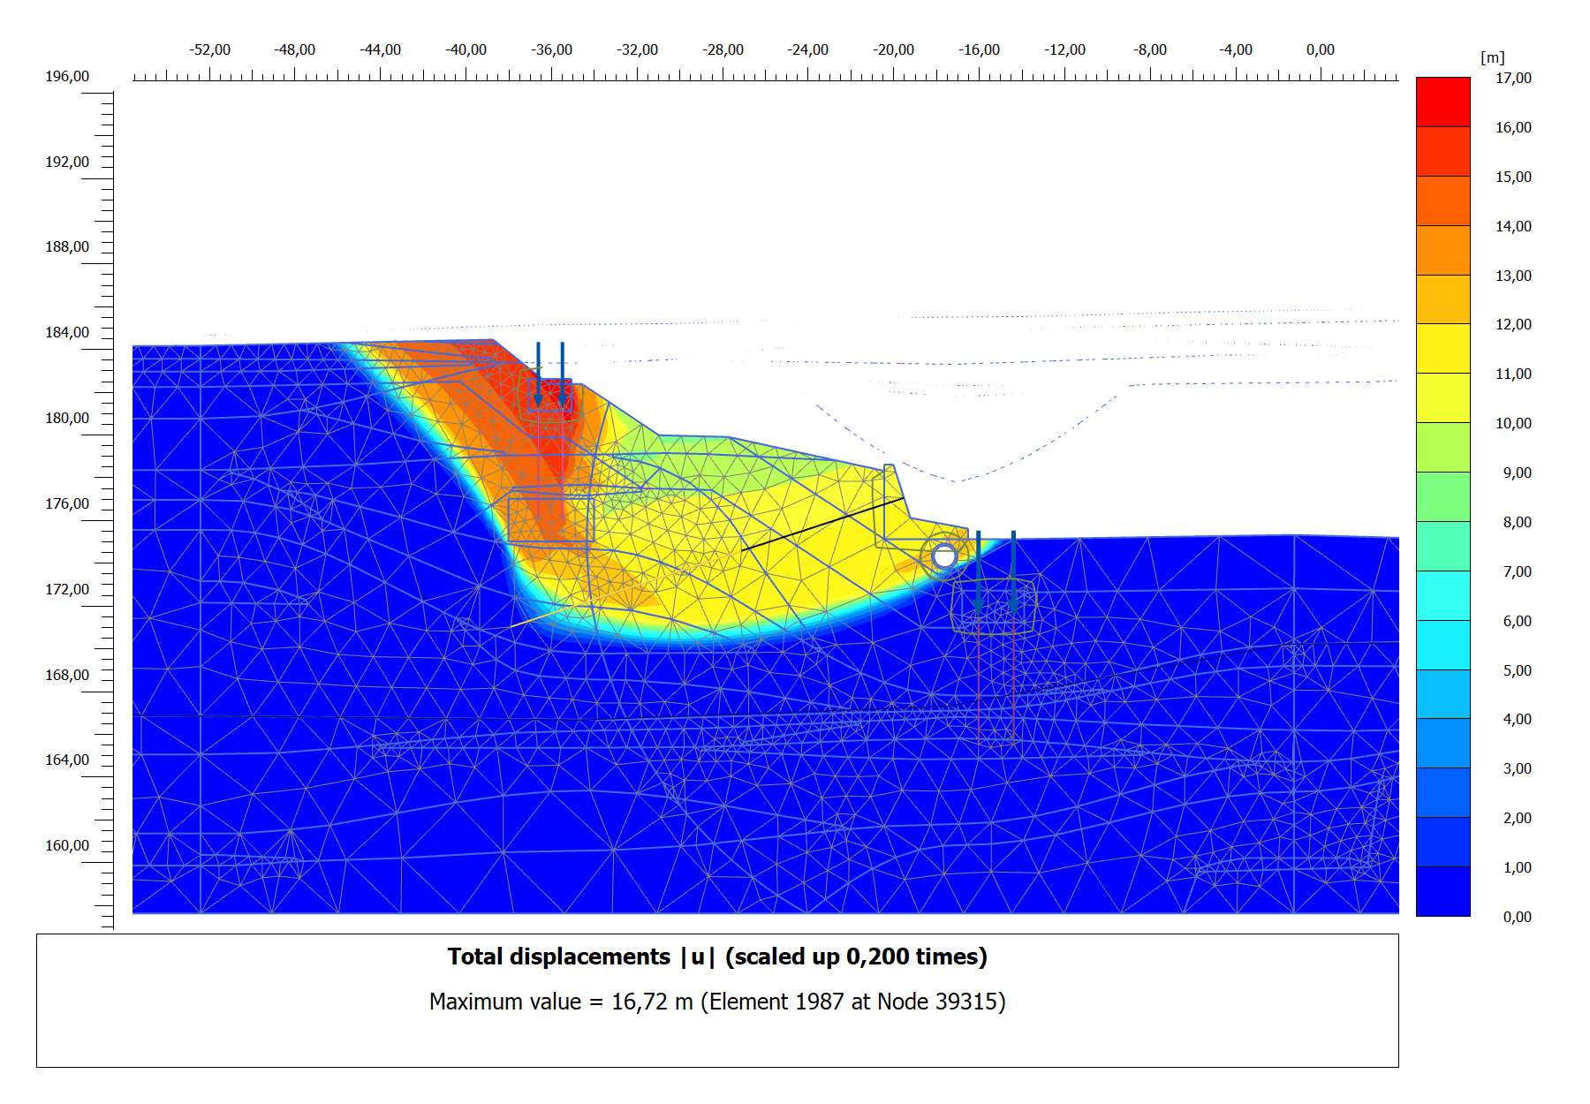
ПК 007. Левая сторона
Г-образная стенка с анкером
ПК 007. Левая сторона. Расчетная схема с учетом противооползневых сооружений
ПК 007. Левая сторона. Изополя наиболее вероятного сценария потери устойчивости откоса. Коэффициент запаса общей устойчивости 1,53

Slide 26
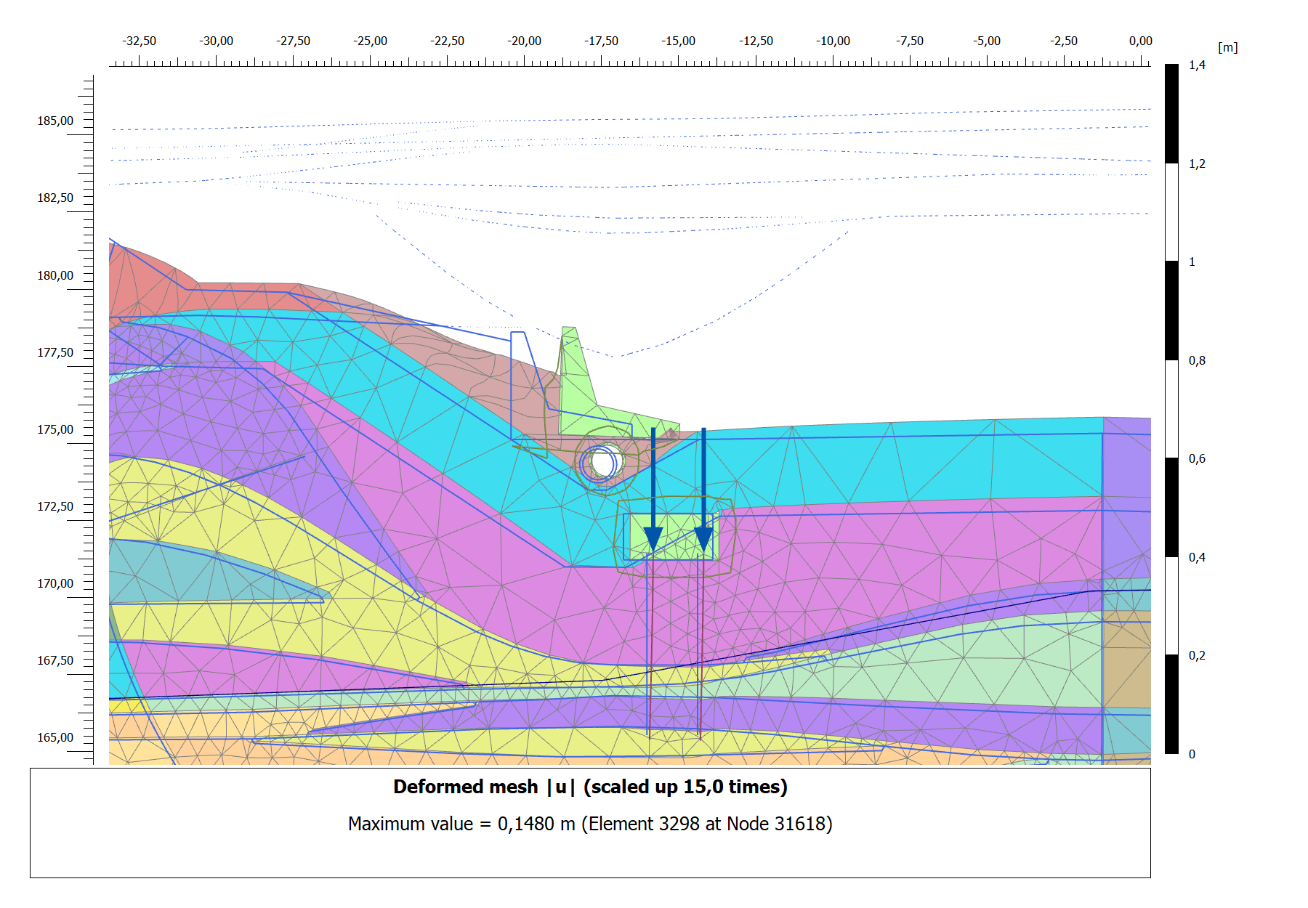
ПК 007. Левая сторона
Г-образная стенка без анкера
ПК 007. Левая сторона без анкера. Перемещения

Slide 27
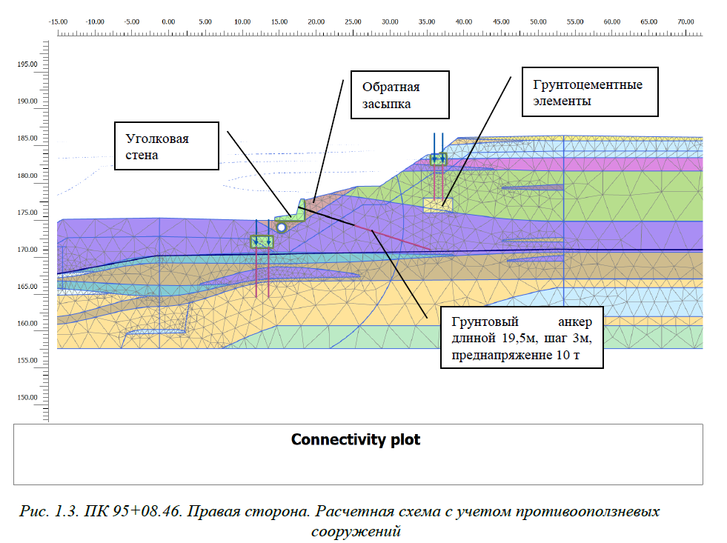
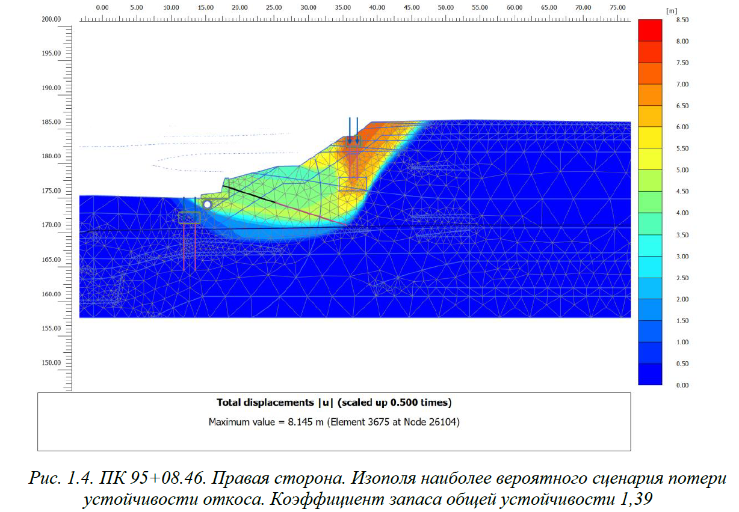
ПК 007. Правая сторона
Г-образная стенка с анкером
ПК 007. Правая сторона. Расчетная схема с учетом противооползневых сооружений
ПК 007. Правая сторона. Изополя наиболее вероятного сценария потери устойчивости откоса. Коэфф. запаса устойчивости 1,39

Slide 28
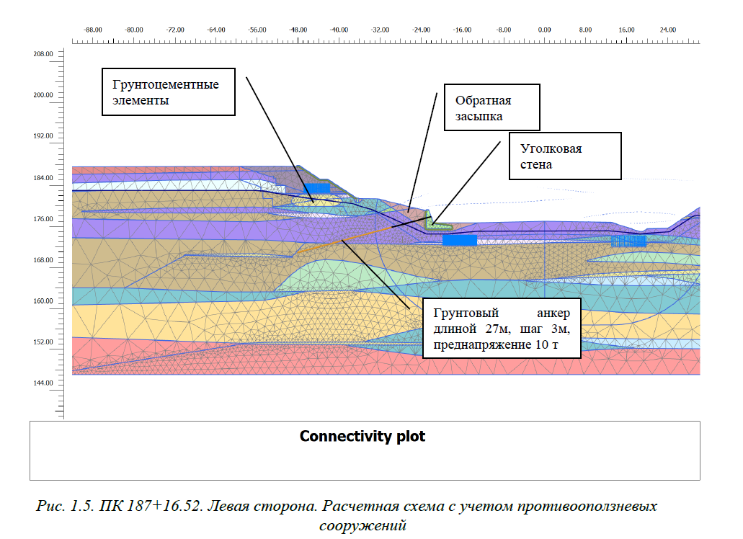
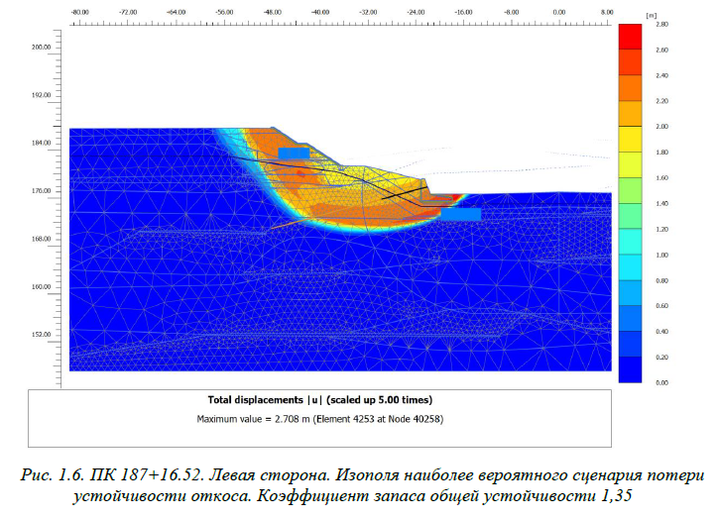
ПК 008. Левая сторона
Г-образная стенка с анкером
ПК 008. Левая сторона. Расчетная схема с учетом противооползневых сооружений
ПК 008. Левая сторона. Изополя наиболее вероятного сценария потери устойчивости откоса. Коэффициент запаса общей устойчивости 1,35

Slide 29
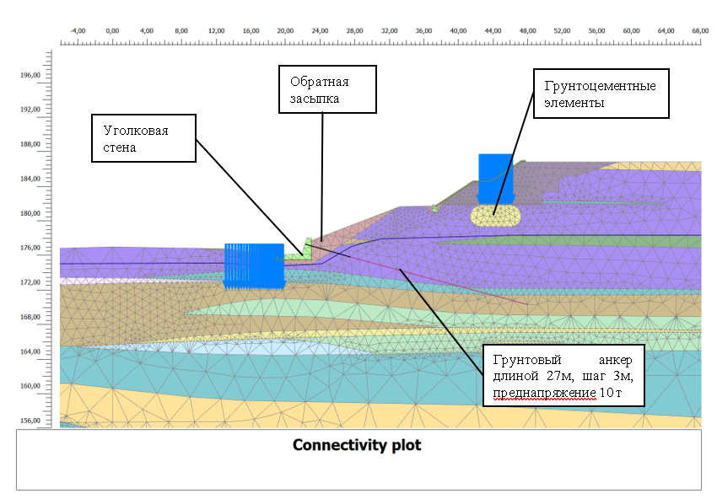
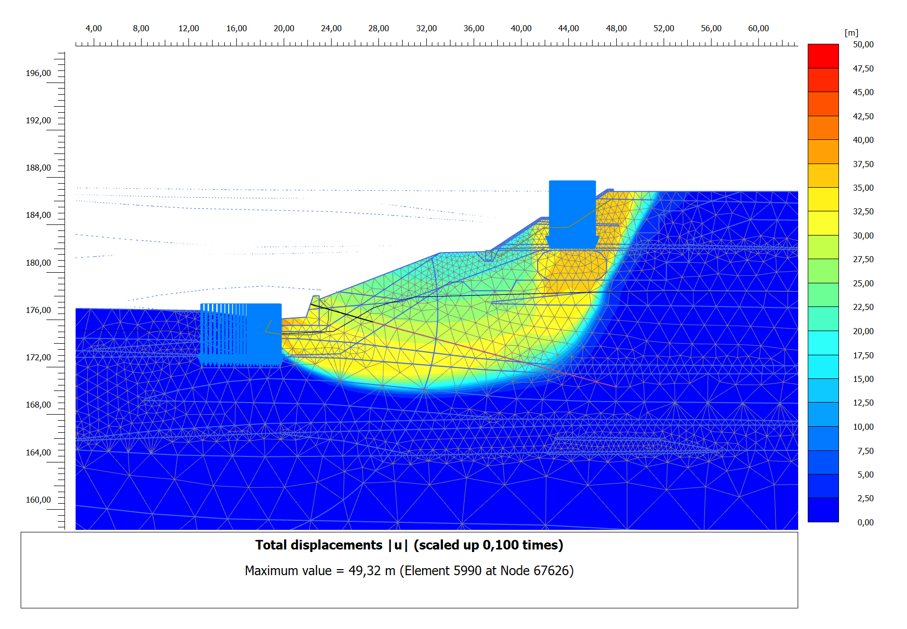
ПК 008. Правая сторона
Г-образная стенка с анкером
ПК 008. Правая сторона. Изополя наиболее вероятного сценария потери устойчивости откоса. Коэфф. запаса устойчивости 1,47
ПК 008. Правая сторона. Расчетная схема с учетом противооползневых сооружений

Slide 30
Результаты
 | Без устройства инженерной защиты | С учетом инженерной защиты
Путепровод на ПК 007. Левая сторона | <1,0 (разрушение системы «конструкция-грунтовый массив») | 1,53 1,162 без анкера
Путепровод на ПК 007. Правая сторона | <1,0 (разрушение системы «конструкция-грунтовый массив») | 1,39
Путепровод на ПК 008. Левая сторона | <1,0 (разрушение системы «конструкция-грунтовый массив») | 1,35
Путепровод на ПК 008. Правая сторона | 1,09 | 1,47

Slide 31
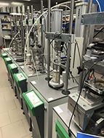
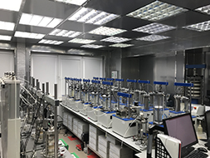
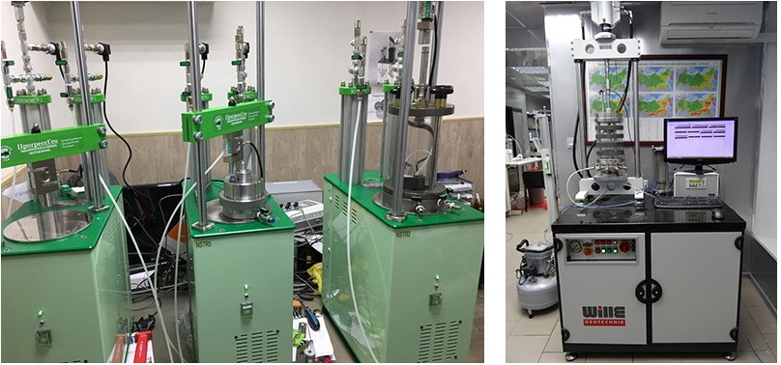
АО МОСТДОРГЕОТРЕСТ грунтовая лаборатория
Грунтовая лаборатория «МОСТДОРГЕОТРЕСТ» предлагает услуги по определению физико-механических свойств грунтов, анализу химического состава грунтов и грунтовых вод, определению их свойств в целях классификации по стандартам ГОСТ и ASTM, обеспечения входными параметрами программных комплексов численного моделирования грунтовых оснований.
Лаборатория оснащена высокоточным аналитическим оборудованием отечественного и зарубежного производства, в том числе атомно-эмиссионными спектро-матрами, системами капиллярного электрофореза, установками трехосного сжатия, вибростабиломет-рами, резонансными колонками и др.
mdgt.ru +7 (495) 656-69-10

